Slide 1
Lab6 —— 地址映射与共享

Slide 2
一、深入理解操作系统的段、页式内存管理，深入理解段表、页表、逻辑地址、线性地址、物理地址等概念
找到 I 的地址，然后手动修改该地址的值，让程序退出

Slide 3
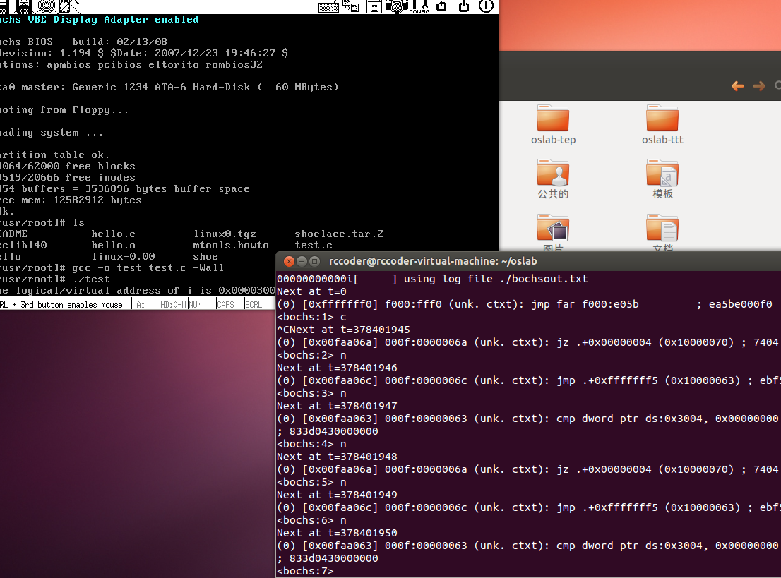
1. 调试状态启动bochs
./dbg-asm
C
编译运行test.c , 程序进入死循环
Crtl+c 停止运行
N单步调试
出现000f cmp

Slide 4
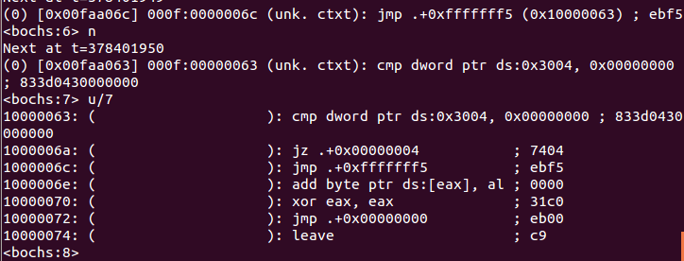
2. 查看当前位置的7条反汇编指令
u/7
可以看出变量是保存在ds:0x3004
在和0做比较，直到是0，才会跳出循环
所以要寻找ds:0x3004对应的物理地址

Slide 5
3. 寻找ds:0x3004的物理地址
ds:0x3004是虚拟地址, ds表明这个虚拟地址在ds段
首先要找到段表，然后通过ds的值在段表中找到ds段的具体信息，然后才能就行进行地址翻译
每个在IA-32上运行的应用程序都有一个段表，叫LDT，段的信息叫段描述符
LDT存在于哪里？ldtr寄存器是线索的起点，通过他可以在GDT（全局描述符表）中找到LDT的物理地址

Slide 6
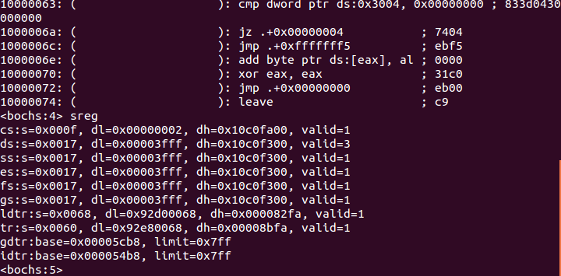
4. sreg
sreg 找到ldtr的值 —— 0x0068，转化为二进制 0000000001101000 ，这个数字表示LDT存在在GDT表的 1101号位置，即13号位置 —— 段选择子（介绍见后文）
那GDT的位置在哪？就是上面执行sreg后gdtr的值，这里显示是0x00005cb8(实验指导书是0x00005cc8)，这个地址是物理地址

Slide 7
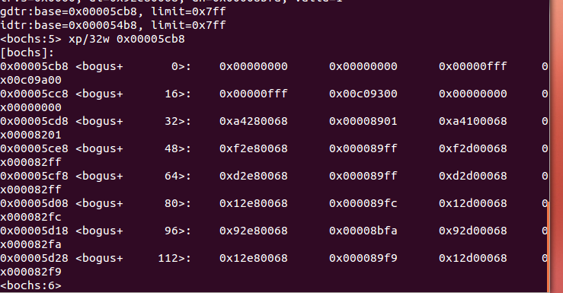
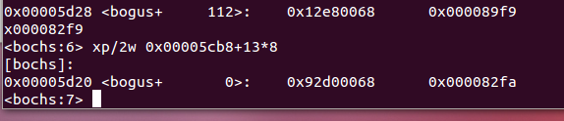
5. 找GDT的第13位
查看从0x00005cb8开始的32个字， GDT表的前16项
GDT表的每项都是64位，8个字节
LDT在GDT的第13位上
0x00005d20: 0x92d00068 0x000082fa

Slide 8
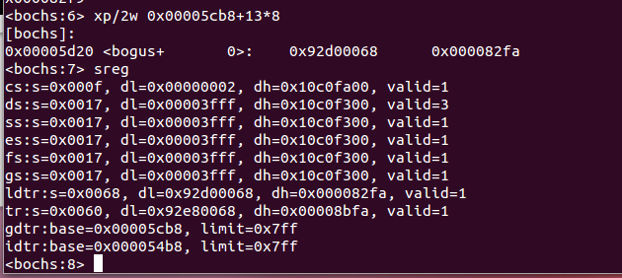
6. 得到LDT的物理地址
0x00005d20: 0x92d00068 0x000082fa
不知道计算的对不对？Sreg就能看出
组合得0x00fa92d0
这个地址就是LDT的物理地址（原因见后文介绍）

Slide 9
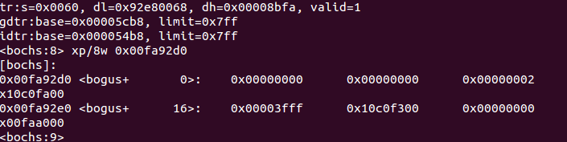
7. 查看LDT的前四项

Slide 10
8. 段描述符介绍
在保护模式下，段寄存器有另外的一个名字，叫做段选择子
段选择子保存的主要内容是该段在段表里面的索引值
利用这个索引就能够从段表里面选择出相应的段描述符

Slide 11
9. 段选择子
段选择子是一个16位的寄存器
15-3 段描述符索引
2 T1
1-0 RPL
（最上面的ldtr中的1101就是第一段——段描述符索引）

Slide 12
9. 段选择子
RPL 是请求特权级，当访问一个段的时候，处理器要检查RPL和CPL（CPL 放在CS的位0 和位1中，用来表示当前代码的特权级）。即使程序由足够的特权级CPL来访问一个段，但是如果RPL（放在DS中，用来表示请求数据段）的特权级不够，仍然是不能够访问这个段。但是如果RPL的值大于CPL（值越大，权限越小），则用RPL的值覆盖CPL的值（应该可以理解为依据权最小的那个来决定能不能访问）。
TI 是表指示标记，如果TI=0，则表示段描述符在GDT中，则会去GDT中查找；如果是1，则会去LDT中去查（最上面的是0，顺理成章在GDT中查~）

Slide 13
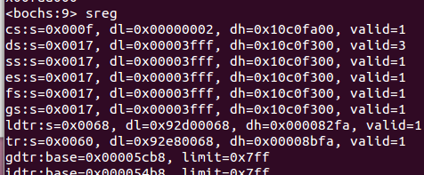
9. 段选择子-看看ds
看ds
0x0017 = 0000000000010111. RPL = 11，最低的特权级（很好理解，因为实在应用程序中执行）。
TI = 1, 表示在LDT中查找，
查找谁？ 10 = 2。。查找从LDT表中的第3个段描述符（在LDT中，从0开始编号）

Slide 14

9. 段选择子-看看ds
LDT和GDT差不多，都是每项占8个字节 所以第三项(从0开始记)
dl=0x00003fff, dh=0x10c0f300 。这样的话段描述符就是0x10000000

Slide 15
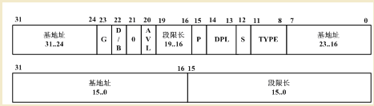
10. 段描述符
这个段描述符里面装的是什么？
一个64位的二进制数。存放段的基址和段限长等重要的数据
P（Present)是段是否存在的标记
S用来表示 是系统段描述符（S=0）还是 代码或者数据段描述符（S=1）
TYPE 表示段的类型，比如数据段，代码段，可读，可写
DPL是段的权限，和前面提到的CPLRPL一起使用
G是粒度。G=0表示段限长以位为单位，G=1表示段限长以4KB为单位

Slide 16

11. 段基址和线性地址
上面的例子中 0x10000000 ,这个就是ds段在线性地址空间的起始地址
段基址+偏移地址 = 线性地址
ds:0x3004的线性地址： 0x10000000 + 0x3004 = 0x10003004
calc ds:0x3004就可以验证了

Slide 17
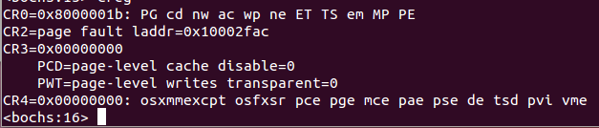
12. 页表
好像已经知道线性地址了，接下来我们需要计算的是物理地址了。这个过程中需要查找页表
线性地址： 页目录号+页表号+页内偏移。然后页目录表查页目录号，页表查页表号，和页内偏移加起来就是物理地址
需要算出线性地址中的页目录号，页表号，页内偏移
上面三者分别对应了32位线性地址的10位+10位+12位
0x10003004 的页目录号是64 页号3 页内偏移4
IA-32架构下，页目录表的位置由CR3寄存器指引
creg , 显示0, 说明页目录表的基址为0

Slide 18
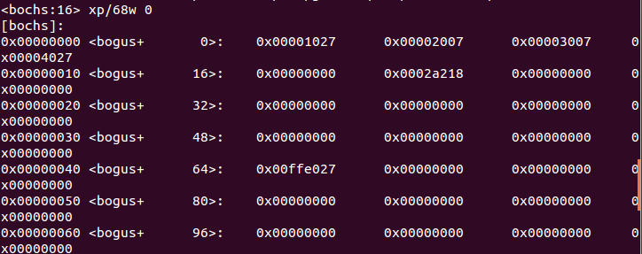


12. 页表
看其他内容 xp/68w 0
看到的东西就是页目录表和页表中的内容 1024个32位（4K）
32位中的前20位是物理页框号，后面的是一些属性（最重要的是最后一位P）
我们要找的是第65个页目录项 xp/w 0+64*4
027是属性
P=1 页表所在的物理页框号
0x00fa5 页表在物理内存的0x00fa5位置
从0x00fa5开始查找3号页表项 xp/w 0x00fa5000+3*4

Slide 19


13. 找物理地址
线性地址 0x10003004对应的物理页框号为0x00fa3067 , 页内偏移是0x004
0x00fa3004
验证
验证成功~
0x00fa3004 就是i的物理地址

Slide 20

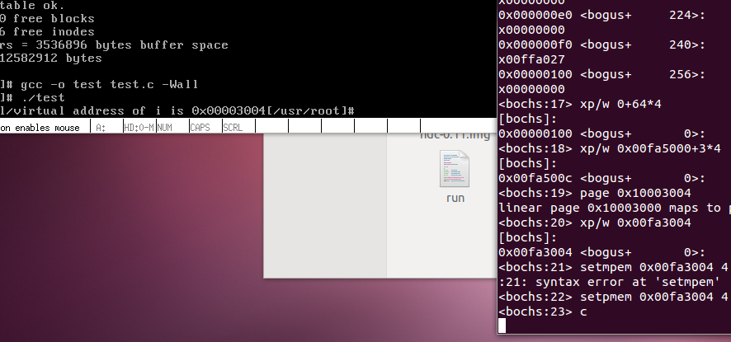
14. 修改地址的值
修改，从这个地址开始的4个字节全为0
C
退出了

Slide 21
二、内存共享

Slide 22
1. 基于之前实现的信号量的实现与应用

Slide 23
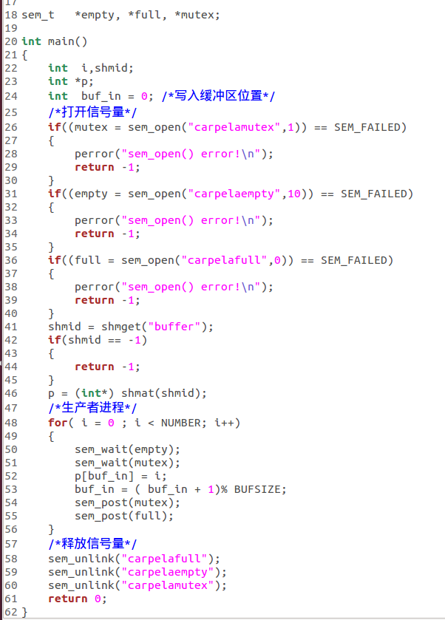
2. 编写producer.c

Slide 24
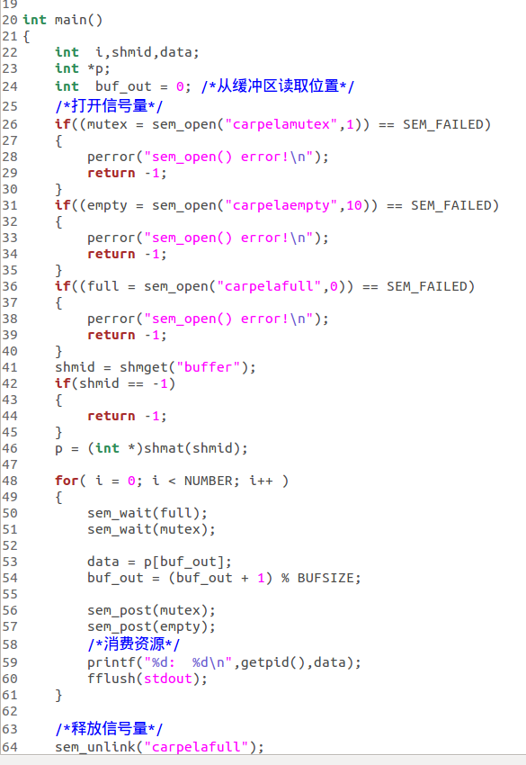
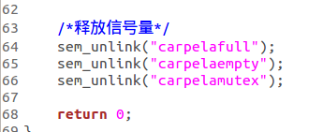
3. 编写consumer.c

Slide 25
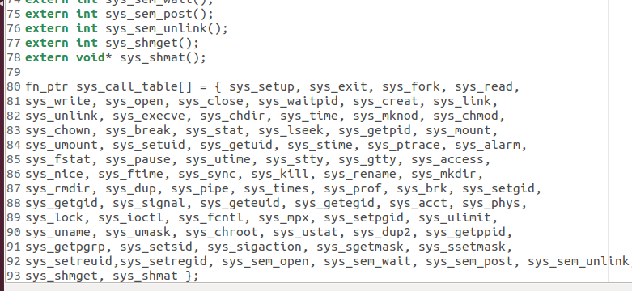
3 . 修改include/linux/sys.h

Slide 26
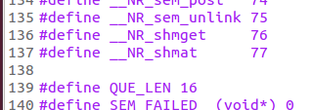
4. 修改include/unistd.h

Slide 27
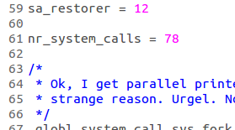
5. 修改 kernel/system_call.s

Slide 28
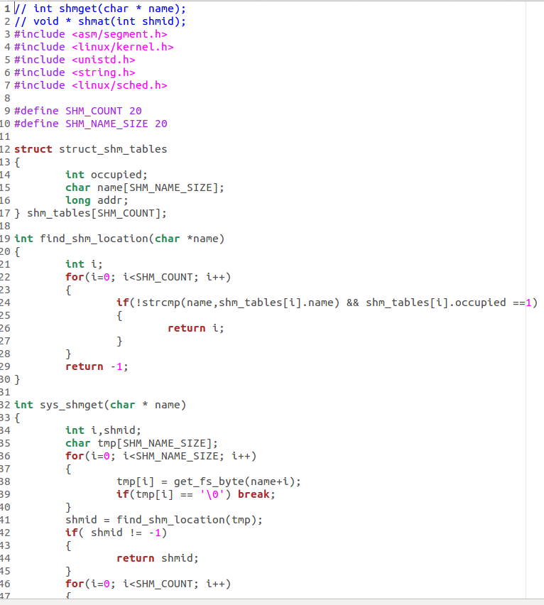
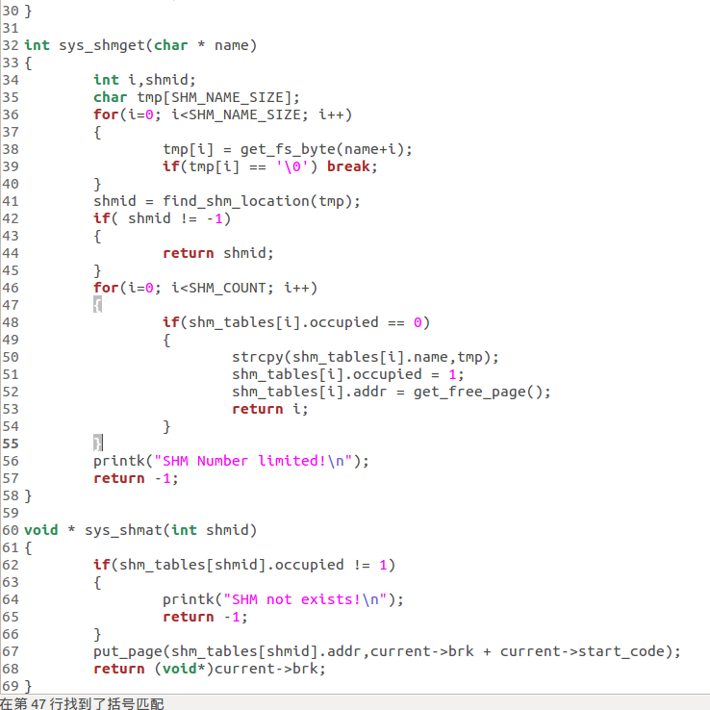
6. 编写mm/shm.c

Slide 29
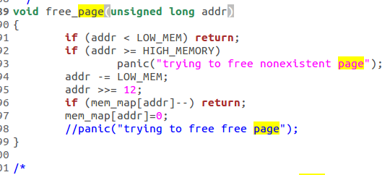
7. 修改memory.c

Slide 30
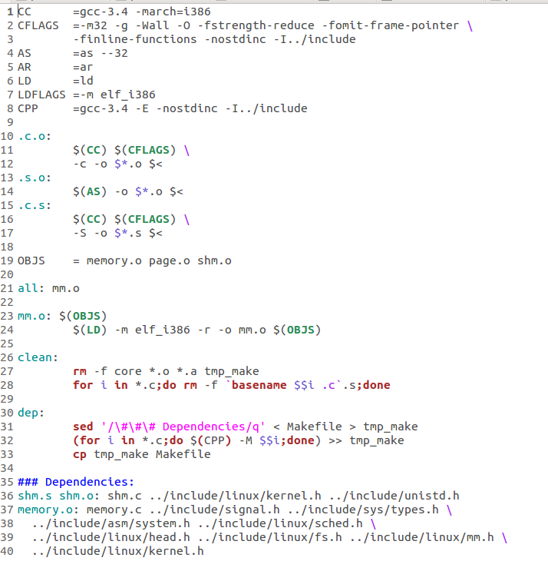
8. 修改Makefile

